Slide 1
PPC – Lesson 04
Inheritance

Slide 2
Inheritance
Neemt werk uit handen
Vooral handig wanneer veel dingen voornamelijk hetzelfde moet, met enkele uitzonderingen
Er onstaat een natuurlijke flow

Slide 3
Protected
Protected is een privacy type
Protected staat gelijk aan private, met het verschil dat protected zichtbaar is voor alle classes die inheriten van de base

Slide 4
Virtual & Override
Virtual is een functie welke in de base class zit
Door een class met Virtual te definen laat je weten dat deze functie overwritten mag worden.
Met Override mag je een functie overridden.
Je kan er dan voor kiezen om de Virtual functie nog steeds uit te voeren, of deze helemaal niet meer uit te voeren.

Slide 5
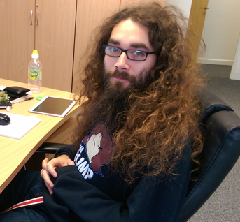
Situatie
Designer: Ey bruh, vette game toch. Ja cool maar we willen nu ook ridders in de game, die moeten een naam en een defence hebben. Ohja misschien willen we nog een mega orc, die heeft dan mana. Ohja als de ridder dood gaat moet ‘ie in plaats van ‘ uuuuurgh ‘ ‘ Oh neen, ik ridder [naam] sterf in deze vervloekte landen’ zeggen. Ja vet toch heb zelf de dialoog geschreven. Narratief en eckt design hoppatekee gewoon door elkaar ja vet he. Maar ja bouw het ff in de game okay?

Slide 6
Voorbeeld 01
We maken een nieuwe Knight class aan welke inherit van de entity
Vervolgens geven we de knight een name en een def value

Slide 7
Voorbeeld 02
We schrijven een Override functie voor de OnClick function
We verminderen nu de damage met de defence van de knight

Slide 8
Opdracht 01
Zorg er voor dat de knight kan bewegen met de WASD toetsen.
Hint: Gebruik Input.GetKey(KeyCode.A) om input op te halen
Hint: Gebruik transform.Translate

Slide 9
Opdracht 02
Voeg een OnDeath functie toe die op de juiste manier word aangeroepen. Laat de entity de tekst ‘Uuurgh’ debuggen, en hierna de SpriteRenderer disablen. Een knight daarentegen moet in plaats van ‘Uuurgh’ de tekst ‘Oh neen, ik ridder [naam] sterf in deze vervloekte landen!’ debuggen.

